Slide 1
Тема: «Опасности социальных сетей»

Slide 2
Данные статистики
Среди детей в возрасте от 12 – 16 лет :
85% используют интернет используют
95% подростков выходят в Интернет с домашних компьютеров
50% выходят в Интернет, в то время, когда находятся дома одни

Slide 3
Опасности для детей в социальных сетях
Пропаганда анорексии
Мошенничество
Разглашение персональной информации
Киберпреследование (рассылка оскорбительных сообщений и эл. писем)
Педофилия
Пропаганда наркотических и психотропных веществ
Пропаганда суицида

Slide 4
Суицид
Демонстративный
Аффективный
Истинный

Slide 7
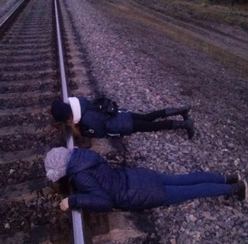
Группы со словами (#хештеги)
«КИТ»
«Киты плывут вверх»
«Космический кит»
«Белый кит»
«Китовой журнал»
«Море китов»
«Океан китов»
«Летающий кит» «Бабочки» «f57»

Slide 8
Новые кумиры….
«Рина, ты лучшая! Как жаль, что я тебя не знала, ты мой герой, я тебя люблю, у тебя такие глаза, ты как будто сошла к нам с аниме»
«Закрой уши, никого не слушай. режь себя, ну же. ты никому не нужен».

Slide 9
Романтизация смерти
«…мы ушли в открытый космос, в этом мире больше нечего ловить».
«сколько унылых будней ты готов еще так просуществовать?»
«этот мир не для нас».
«мы дети мертвого поколения»
«Там в этом небе такие звёзды, я предлагаю не ждать утра. Нам, долбанутым, дорога в космос, вы оставайтесь, а нам пора…»

Slide 10
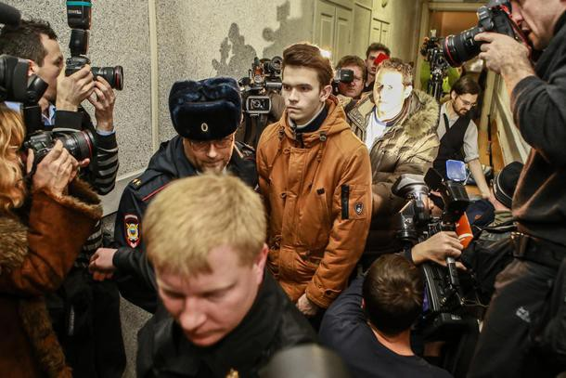
Основатель, куратор «групп смерти» вконтакте
Филипп Лис 17 мар 2016 в 20:01
«Ребята, всем привет. Меня зовут Филипп Лис. Хочу сказать, что в моей смерти никто не виноват……Желаю вам всем не повторять моих ошибок, добра вам, я частично задумывался о смерти, недавно пытался неудачно повеситься, но мне понравилось. Чувство, когда ты засыпаешь и летишь вверх — это чувство, когда ты понимаешь, что без него тебе никуда, хочется его чувствовать постоянно. В моём случае смерть — выход от всех моих проблем.Берегите себя. Я ухожу не первый…»

Slide 11
Интернет — причина или катализатор роста самоубийств среди подростков?
Анна Портнова руководитель отдела клинической психиатрии детского и подросткового возраста института имени Сербского
«Первопричина — в самом человеке, в его семье, если речь идет о подростках, то это, как правило, его микросоциальное окружение. Другое дело, что если подросток не определился еще с выбором, стоит на распутье, то, конечно, прямая провокация и подталкивание к самоубийству может это, конечно, вызвать».
Геннадий Банников старший научный сотрудник отдела суицидологии Московского НИИ Психиатрии
«Попадают в группы смерти, как правило, которые находятся в состоянии или одиночества, или в состоянии депрессии. И там находят они свое общество, свою семью. Если человек в конце уже понимает, куда он попал, и уже идут серьезные задания, связанные с самопорезами, с самоповреждением, и кто пытается оттуда выйти, то, в общем-то, идут угрозы жизни как подростку, так и ближним его».

Slide 12
Группа риска
отличники, испытывающие неудовлетворение собой и вину за несоответствие стандартам;
замкнувшиеся в себе дети, дети в депрессии;
ребята, которые не могут выполнить завышенные требования взрослых;
подростки, склонные к тревожно-депрессивным состояниям, особенно если в семье были попытки суицидального характера;
дети из проблемных семей, испытывающие физическое насилие.

Slide 13
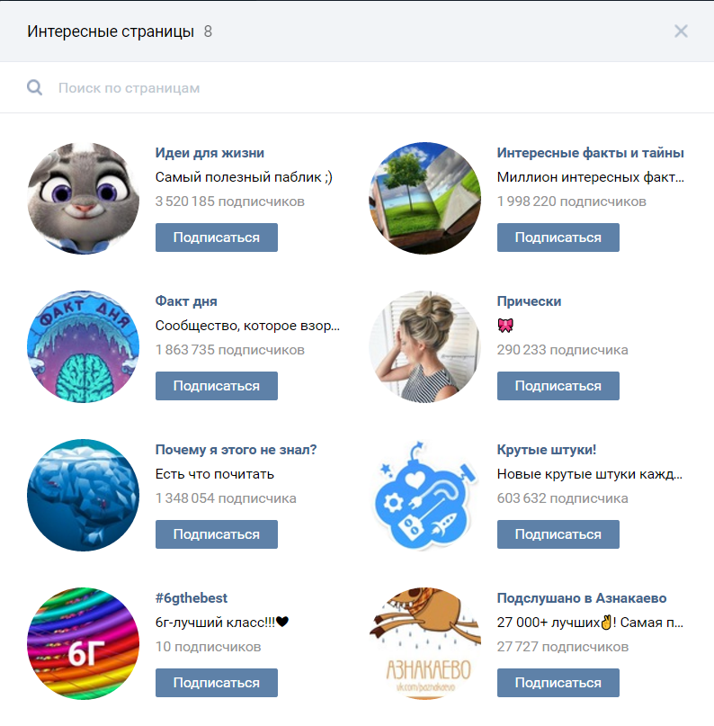

Slide 14
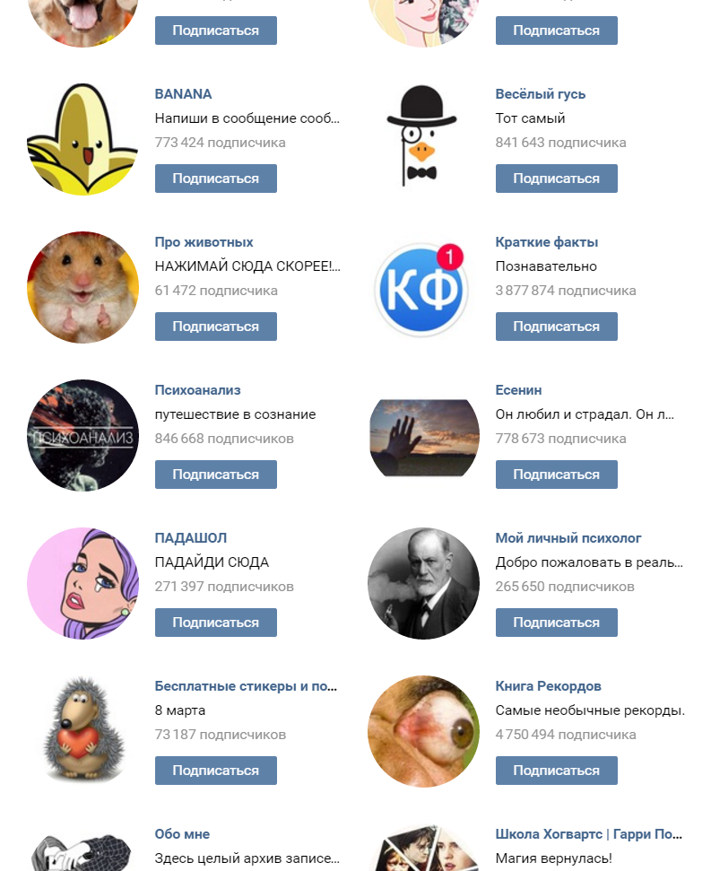

Slide 15
Признаки, по которым можно определить возможные психологические проблемы
Нарушения пищевого поведения: полное отсутствие аппетита или, наоборот, неконтролируемое обжорство.
Пренебрежительное отношение к собственной внешности: например, неопрятность в одежде в течение нескольких дней.
Жалобы на физическое состояние: мигрень или боли в животе.
Отсутствие удовольствия от тех занятий, которые раньше приносили радость. Чувство скуки или апатии.
Непрекращающееся ощущение вины, тотального одиночества.
Ухудшение концентрации внимания.
Вспыльчивость, частые гневные реакции по незначительным причинам.

Slide 17
Рождение вашего ребёнка было желанным?
Вы каждый день его целуете, говорите ласковые слова или шутите с ним?
Вы с ним каждый вечер разговариваете по душам и обсуждаете прожитый им день?
Раз в неделю проводите с ним досуг (кино, концерт, театр, посещение родственников, поход на лыжах и т.д.)?
Вы обсуждаете с ним создавшиеся семейные проблемы, ситуации, планы?
Вы обсуждаете с ним его имидж, моду, манеру одеваться?
Вы знаете его друзей (чем они занимаются, где живут)?
Вы в курсе о его время провождении, хобби, занятиях?
Вы в курсе его влюблённости, симпатиях?
Вы знаете о его недругах, недоброжелателях, врагах?
Вы знаете, какой его любимый предмет в школе?
Вы знаете кто у него любимый учитель в школе?
Вы знаете, какой у него самый нелюбимый учитель в школе?
Вы первым идёте на примирение, разговор?
Вы не оскорбляете и не унижаете своего ребёнка?

Slide 18
Спасибо за внимание!

